Slide 1
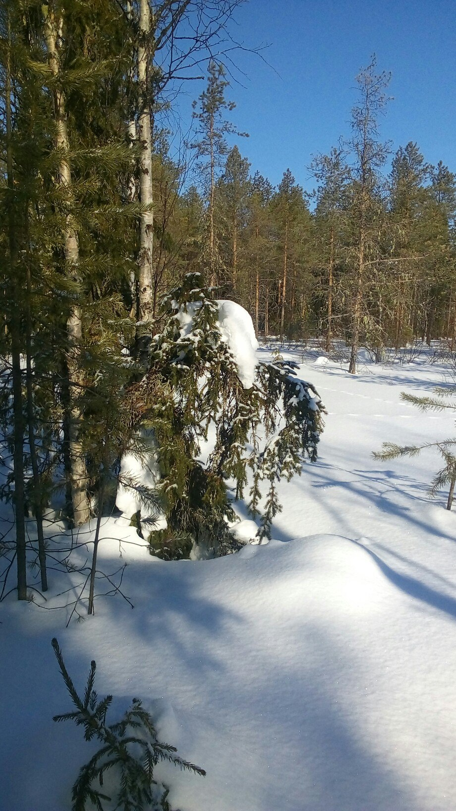
Виртуальная экскурсия:
«Обитатели зимнего леса»
Учитель биологии
МОУ «СОШ №20» г. Ухты
С.А. Шешукова

Slide 2
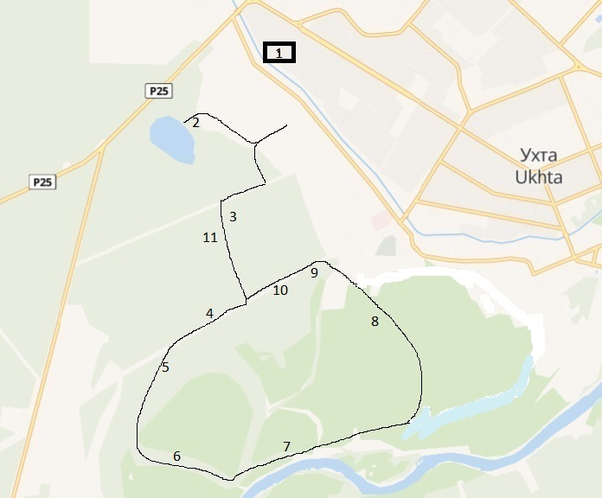
№1 школа №20

Slide 3
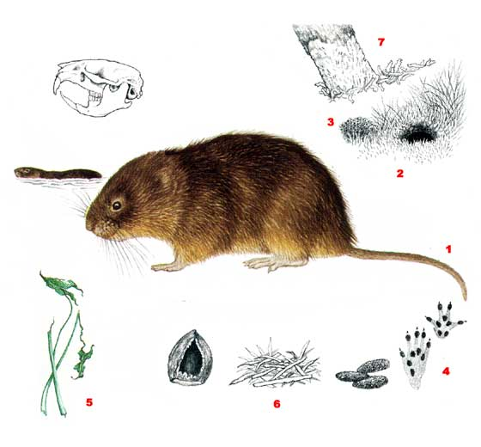
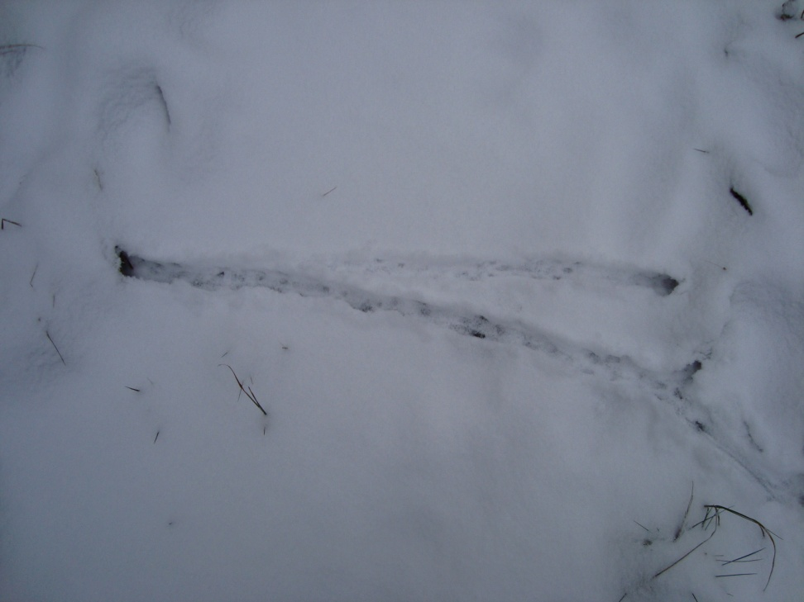
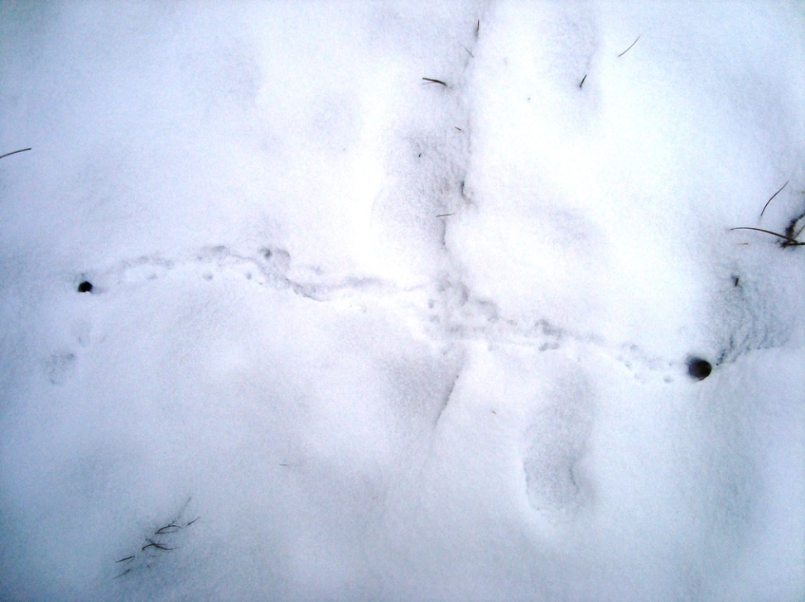
№2 Водная полевка
http://www.ecosystema.ru

Slide 4
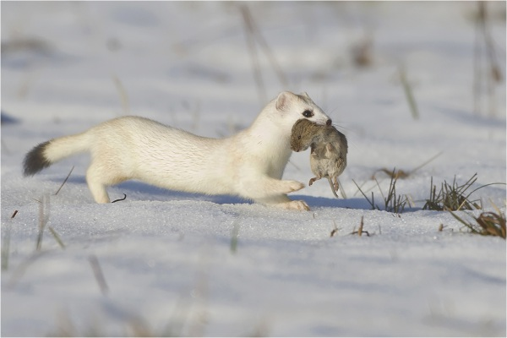
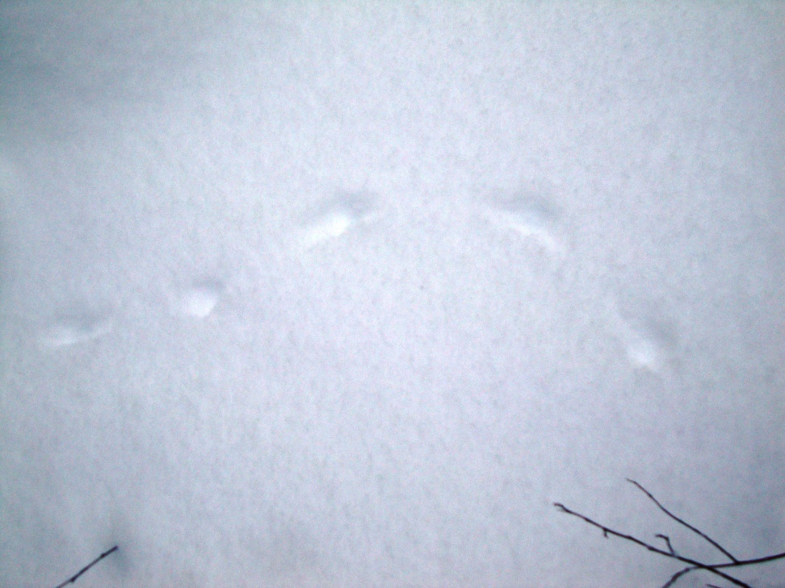
№2 Горностай
https://givotniymir.ru
Следы горностая почти всегда идут в паре, длина прыжков колеблется от 25 до 45 см. Для горностая свойственно частое чередование длинных и коротких прыжков. Траектория следов горностая имеет неровную форму. Животное часто петляет, совершает прыжки то влево, то вправо.

Slide 5
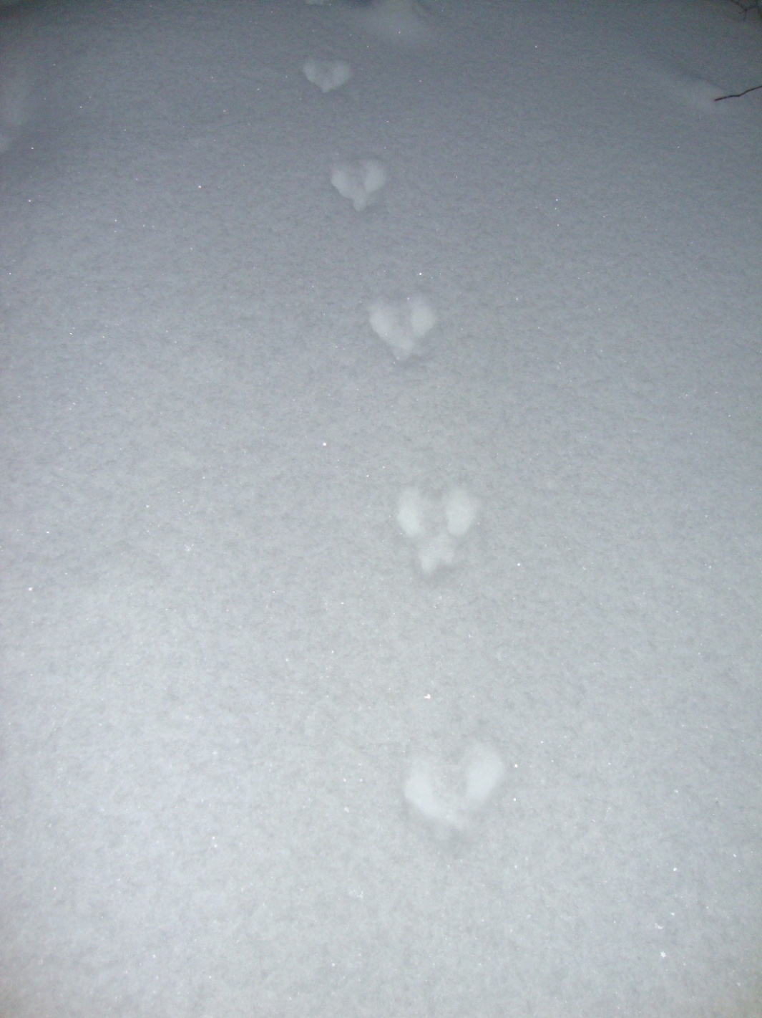
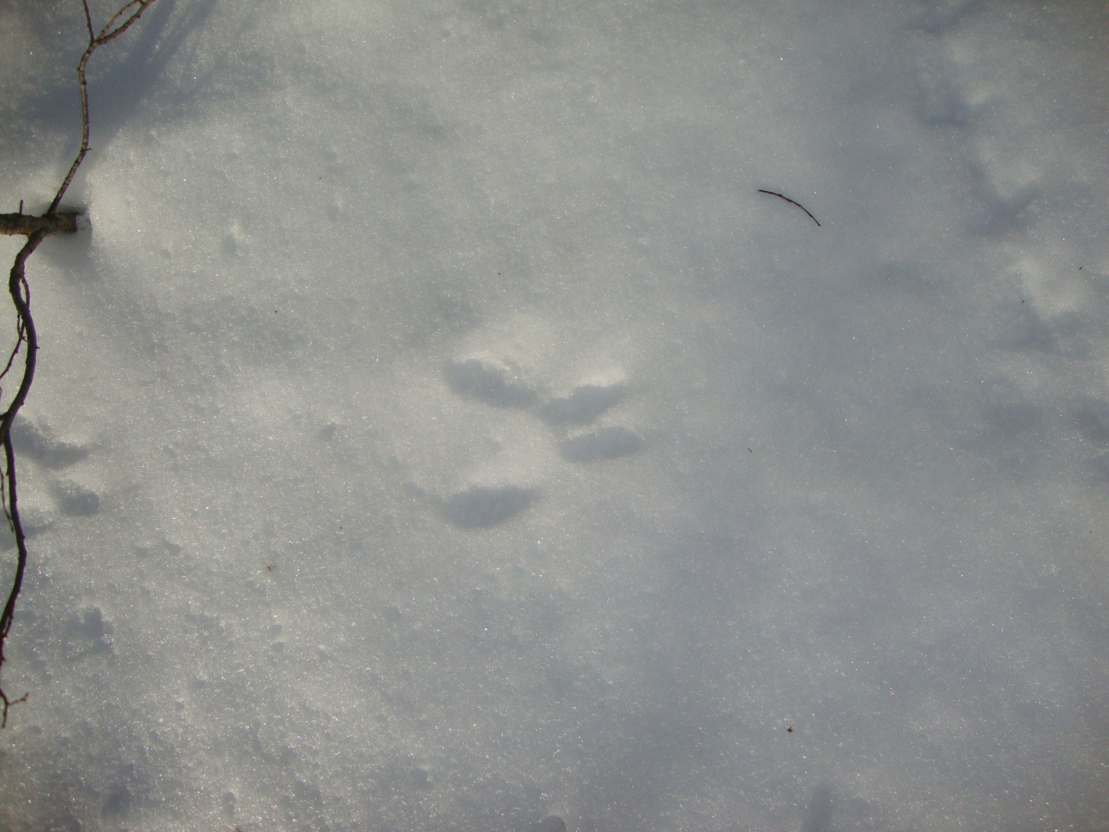
№3 Белка
След трапецевидный. Отпечатки передних лапок маленькие, в 2-3 раза меньше задних и лежат ближе к ним. Задние лапки лежат не параллельно, как у зайца, а вывернуты наружу.

Slide 6
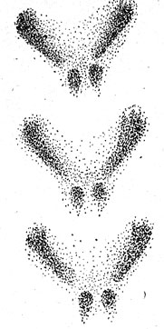
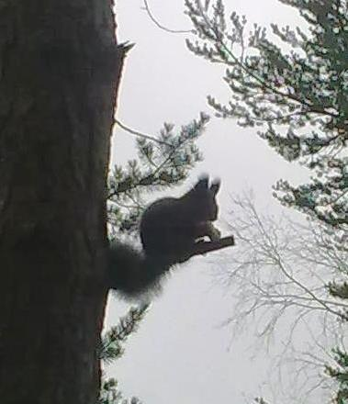
Следы прыжков белки на рыхлом снегу

Slide 7
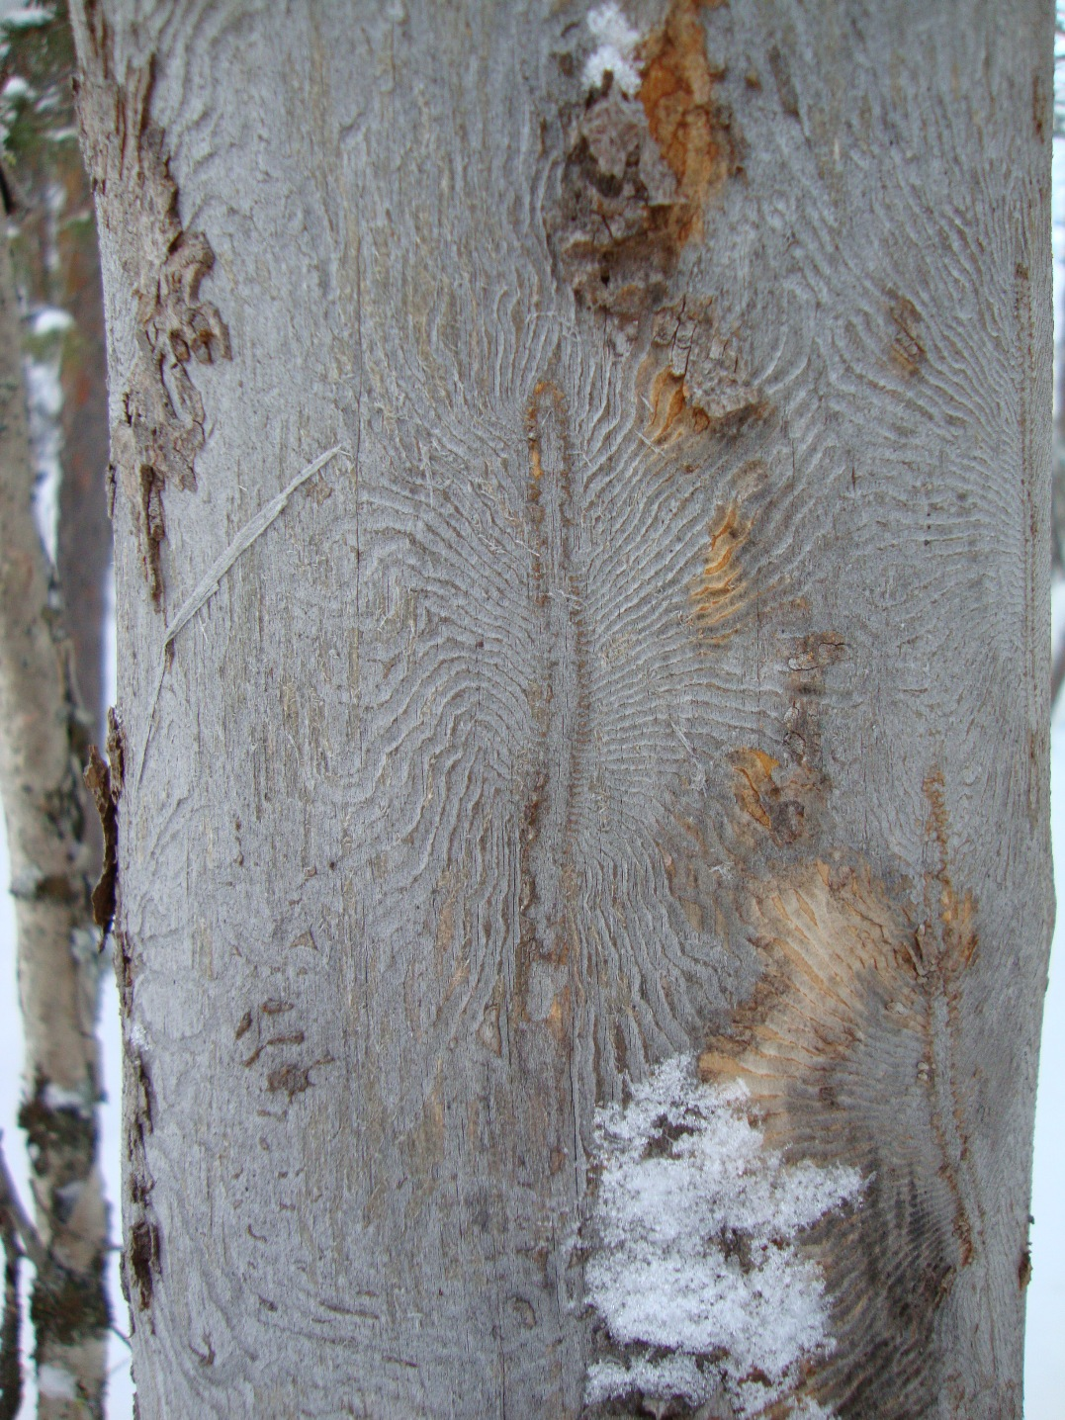
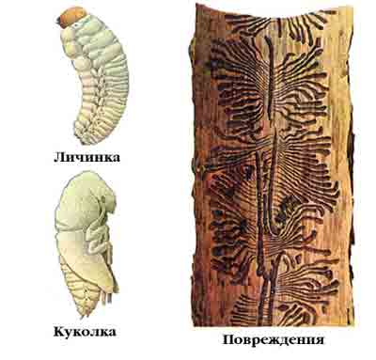
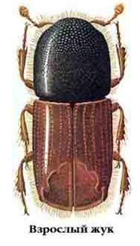
№ 11 Короед- типограф
http://www.ecosystema.ru
От маточного хода длиной 6-12 см. в стороны отходят личиночные ходы, оканчивающиеся куколочными колыбельками.

Slide 8
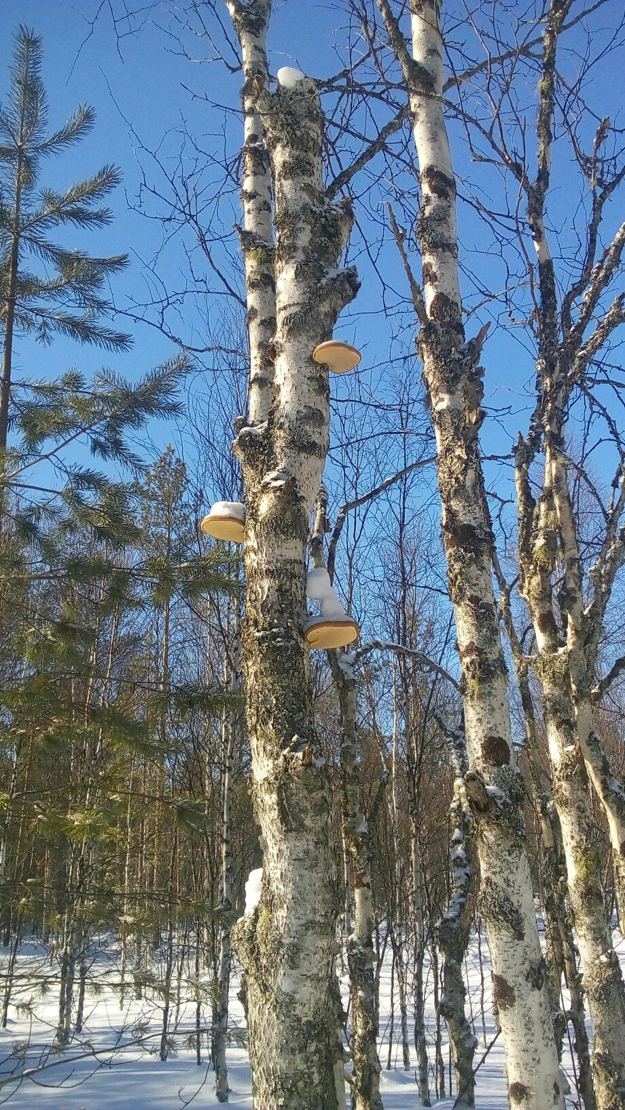
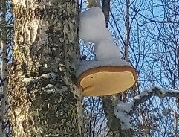
№ 11 Гриб-трутовик окаймленный
Обитает на мертвых стволах хвойных, реже лиственных деревьев; на живых стволах почти не встречается. Характерно наличие по краю каймы, которая отличается по окраске. Край тупой.

Slide 9
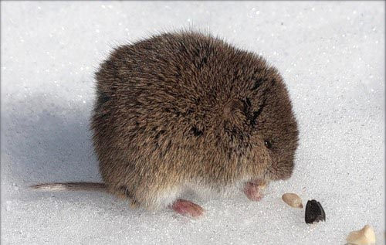
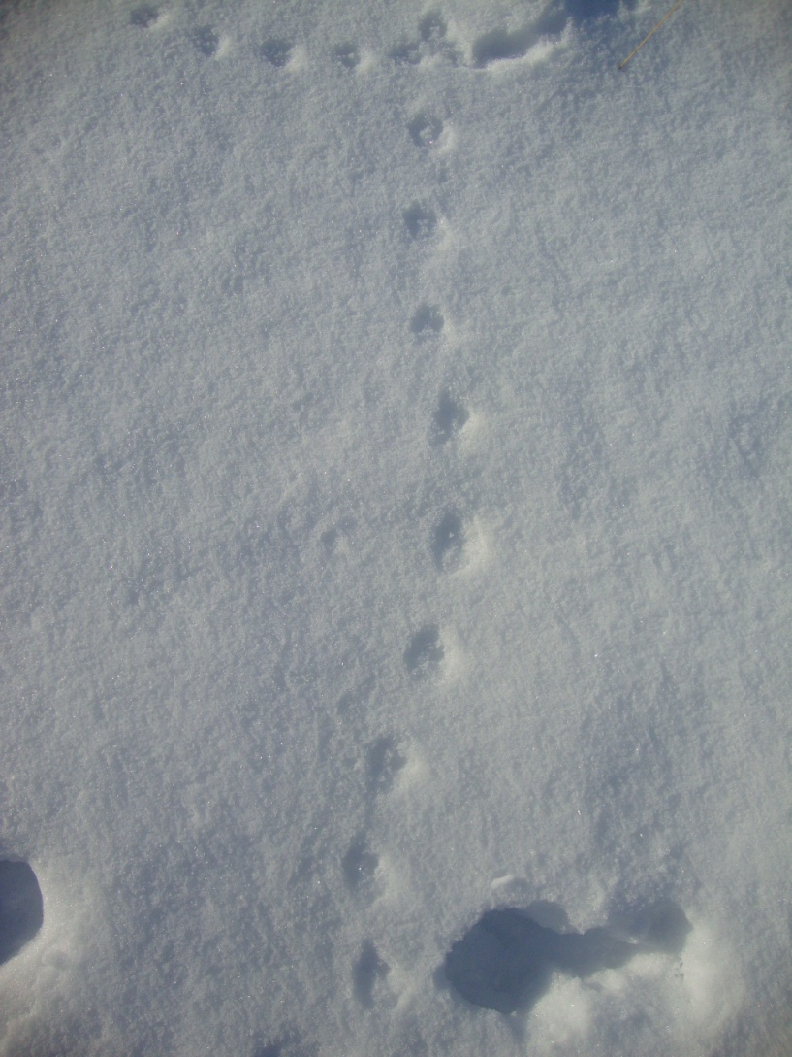
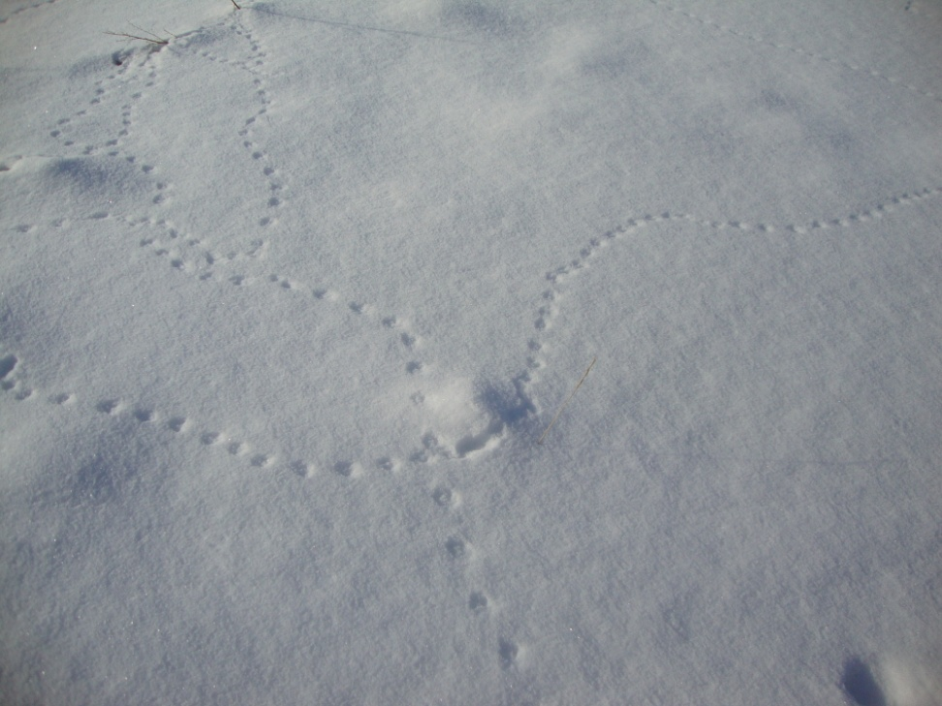
№4 Следы лесных полевок
http://gatchinapalace.ru

Slide 10
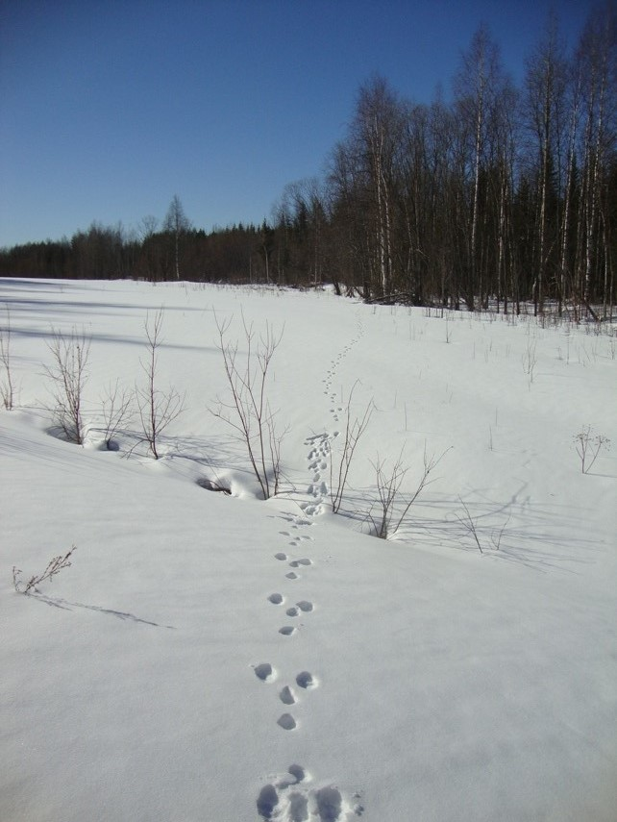
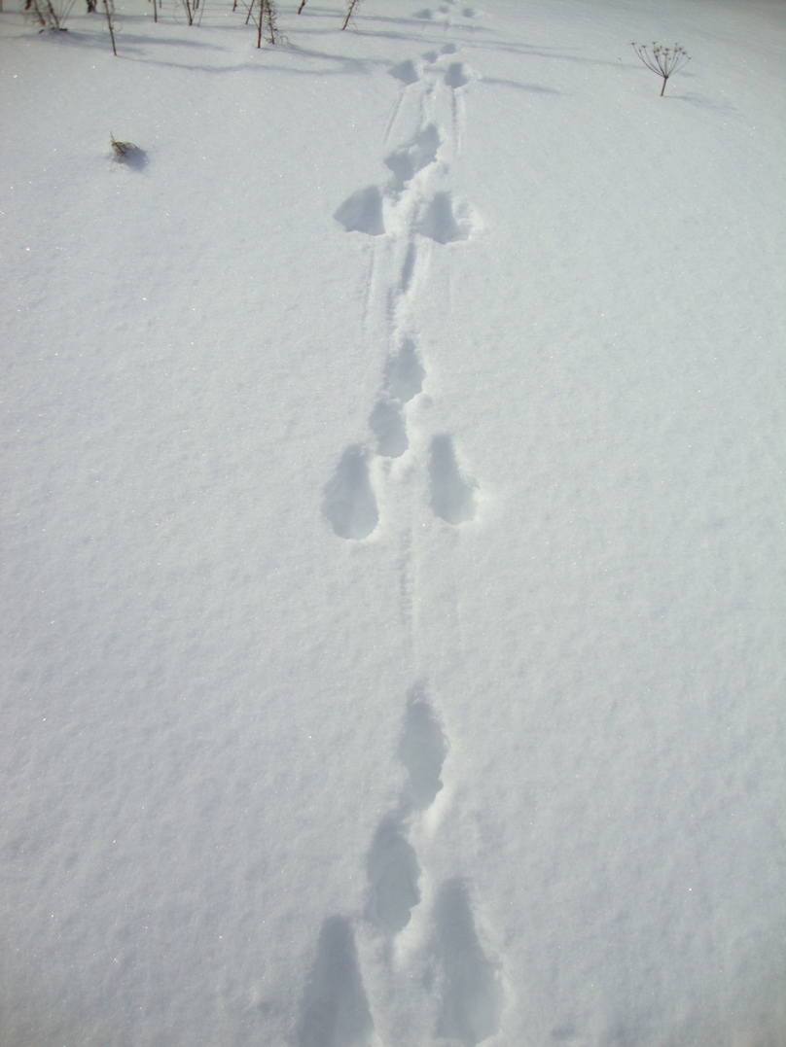
№7
Заяц-беляк

Slide 11
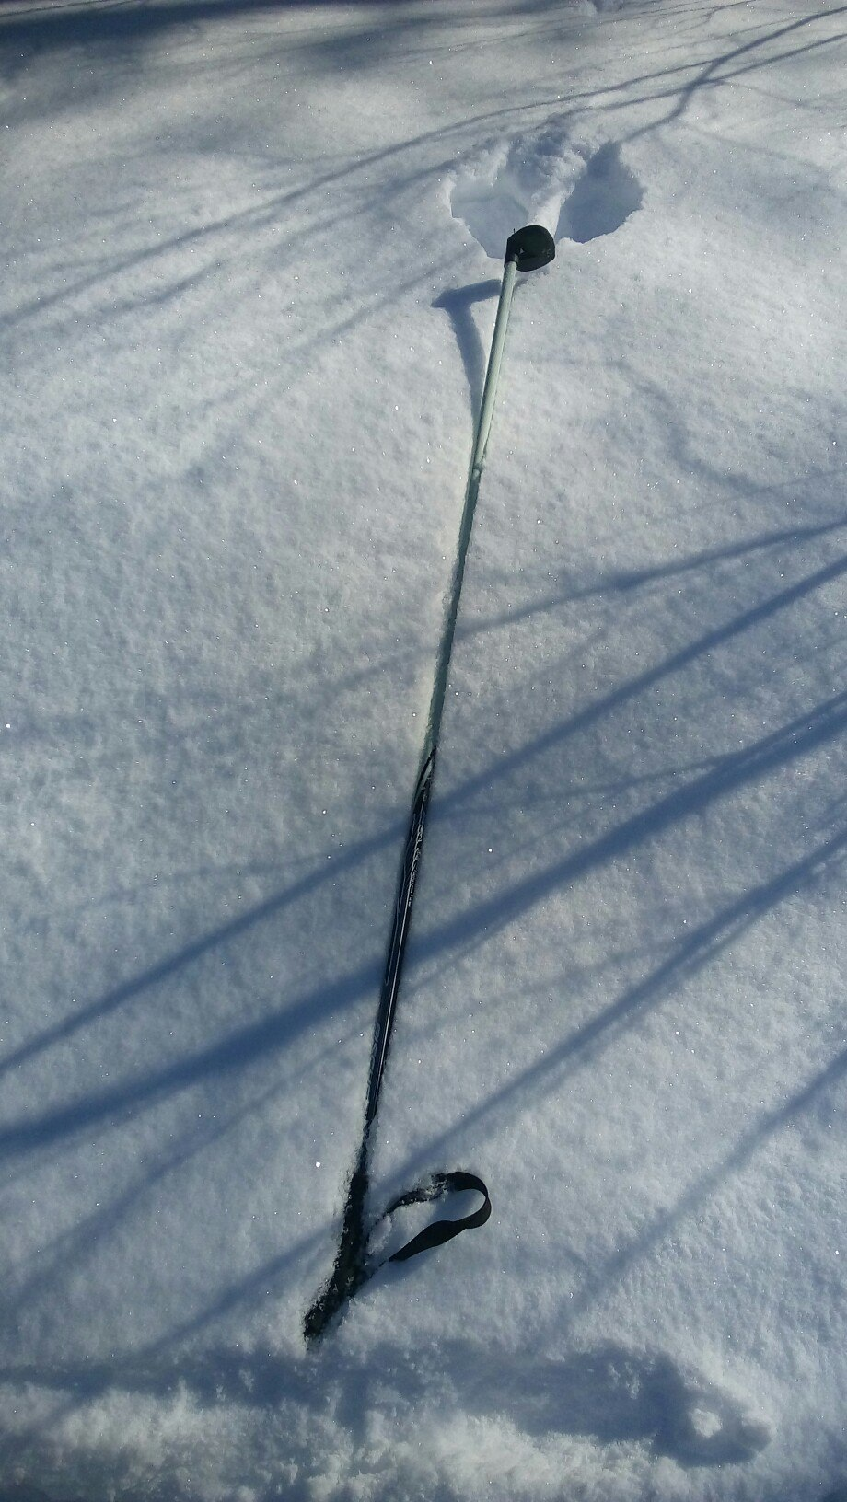
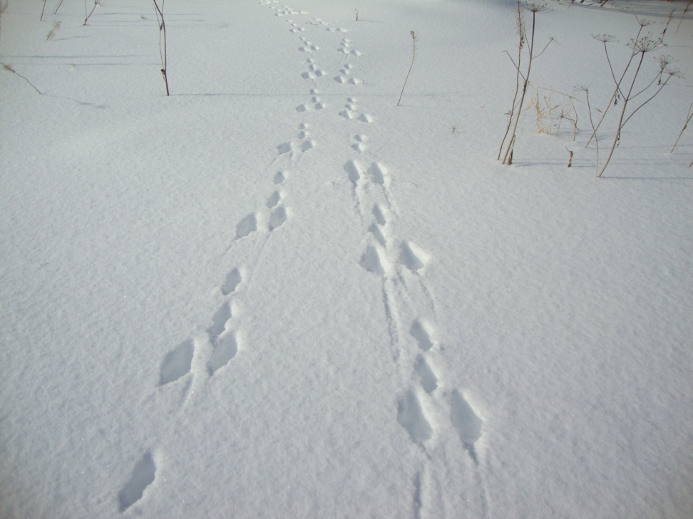
№5 Заяц прыгнул на лыжню, длина прыжка 1,5 м.
видны отпечатки всех 4х лап, отпечатки задних всегда крупнее и находятся впереди передних. На коротких прыжках задние ноги находятся на одной прямой перпендикулярной ходу животного, отпечатки передних лап лежат один за другим.

Slide 12
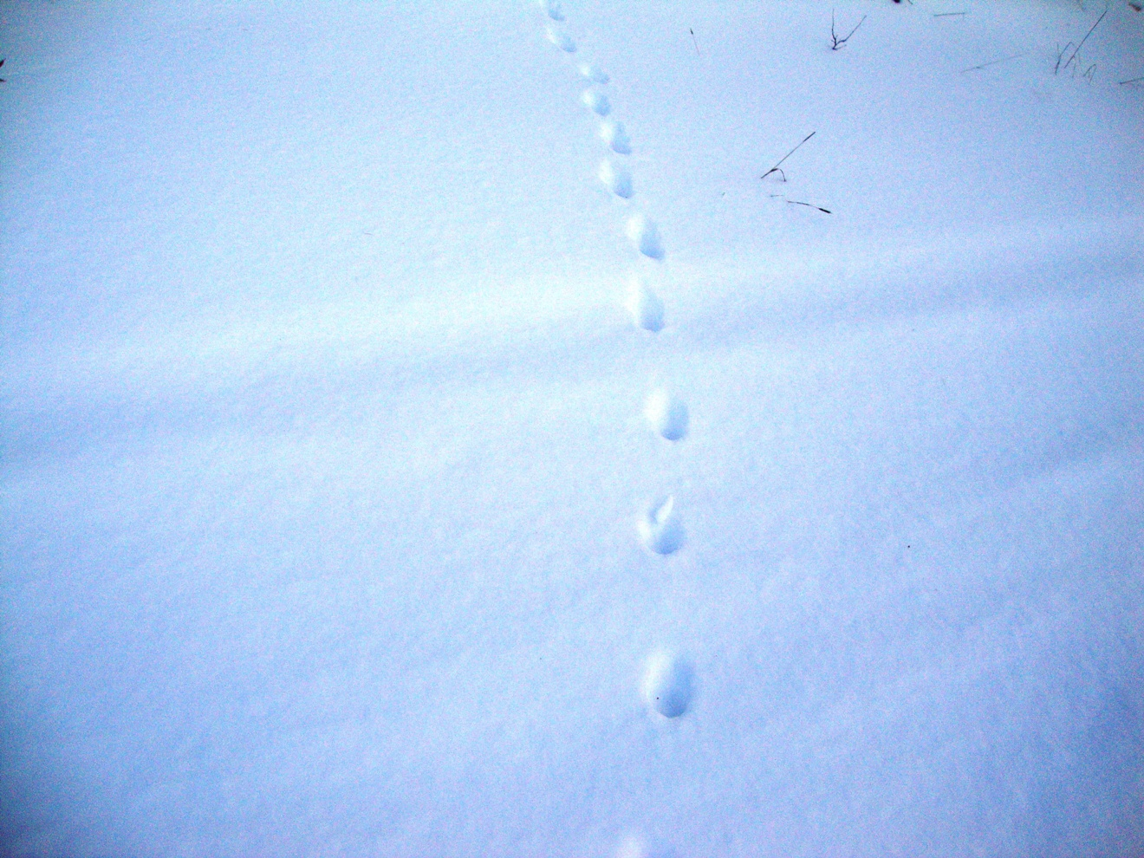
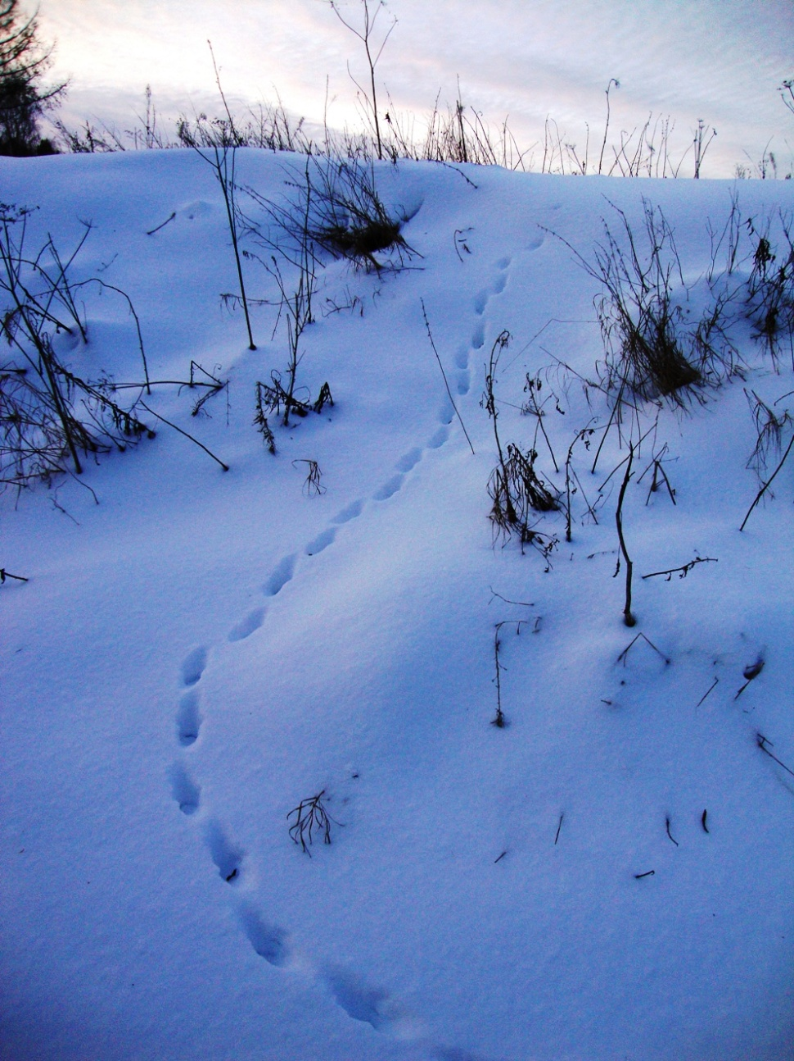
Горностай?
№5 Лисица
На неглубоком снегу можно заметить, что следы лисицы вытянуты в одну линию, причем все четыре лапы зверь ставит как бы по линейке.

Slide 13
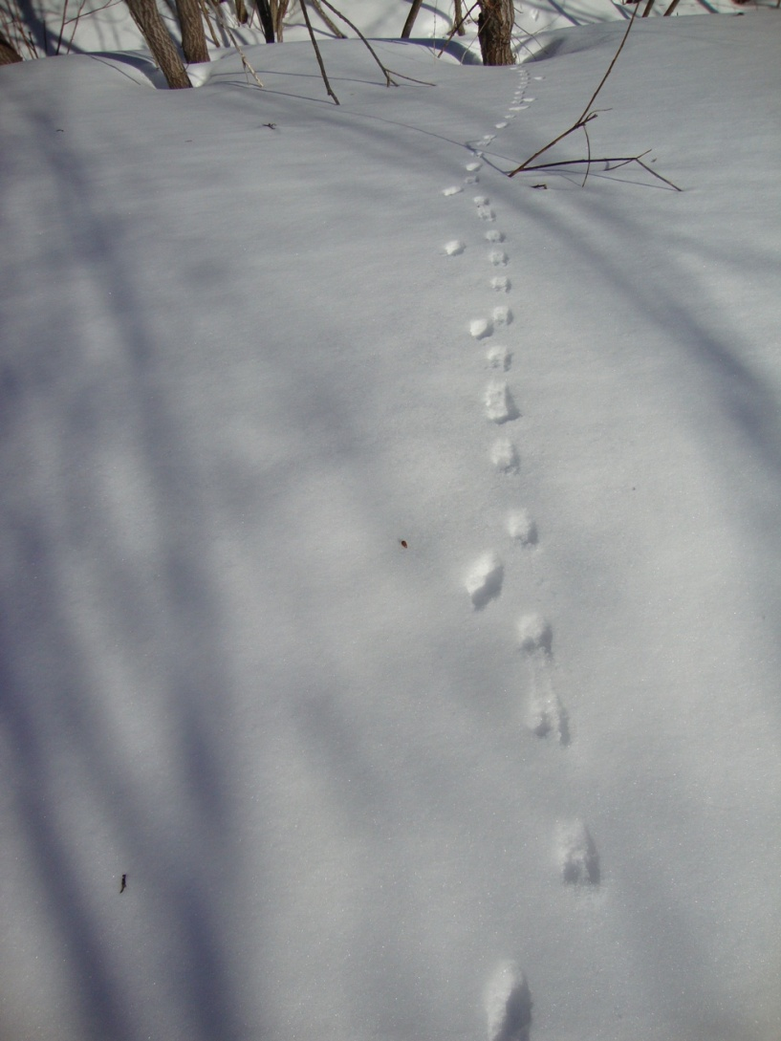
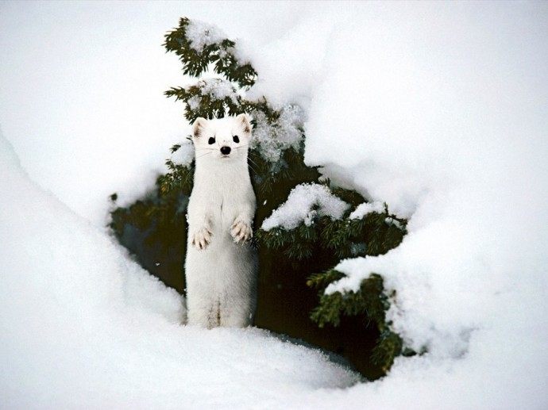
№6 Ласка
Следы у зверька миниатюрные — всего около 1см, отпечатки стоят тесно, пятки сближены друг к другу. Длина прыжков может достигать 30-35см, но чаще всего она — бывает 18-22см. Ход — строгая двухчетка
Рядом хорошо заметен другой след.
Вероятно зверька догоняла или выслеживала лиса
http://лесные.рф/

Slide 14
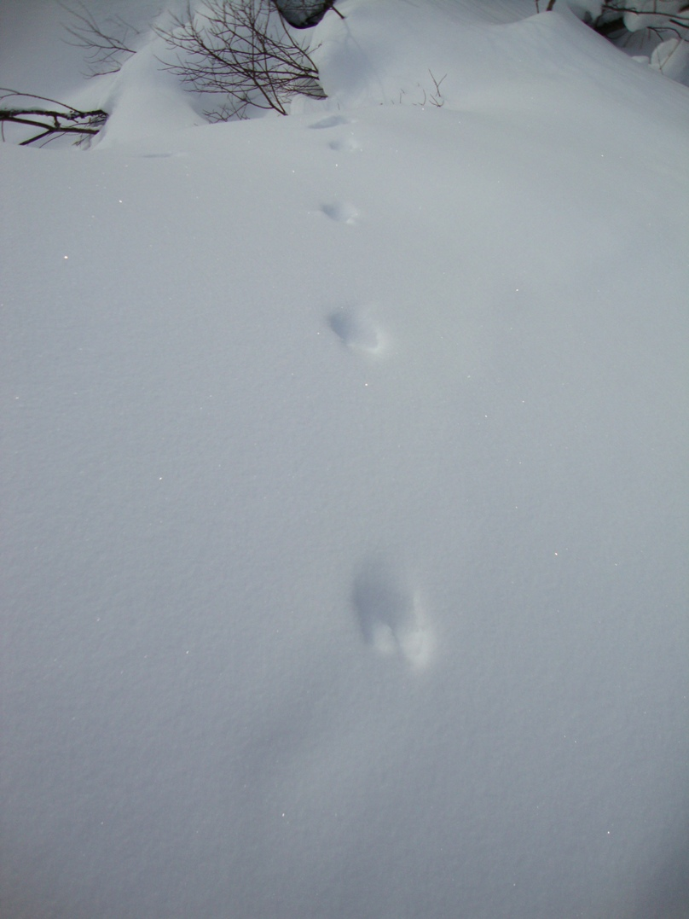
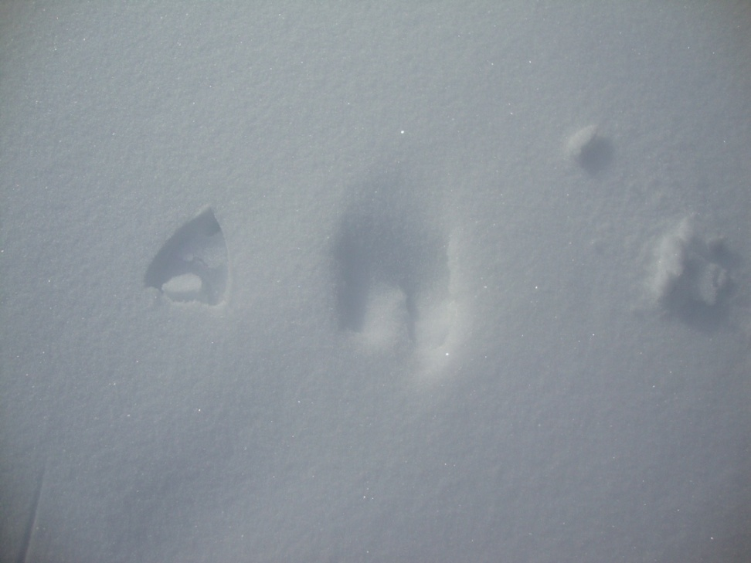
№ 6 Лось
На медленном ходу ставит заднюю ногу почти точно в отпечаток передней, Иногда задняя нога так точно попадает в передний отпечаток, что полностью крытый сдвоенный след легко принять за отпечаток одной ноги.

Slide 15
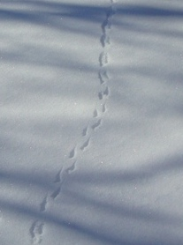
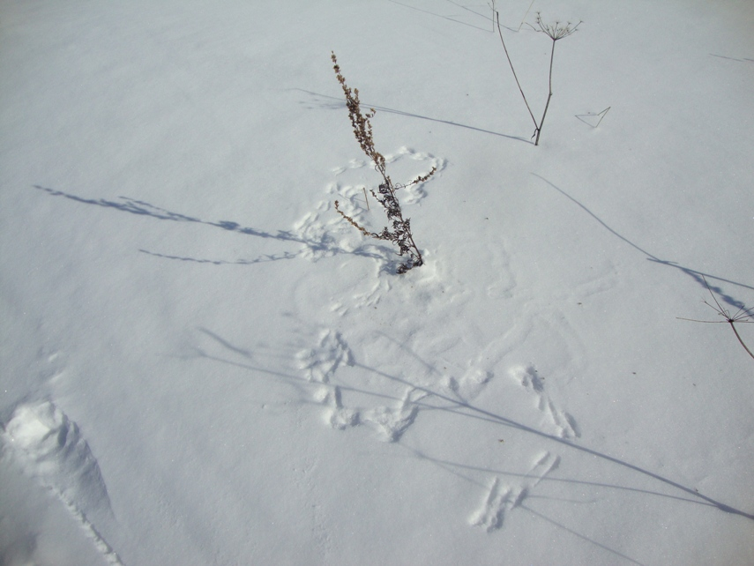
№ 7 Серая полевка в прыжках
на бегу

Slide 16
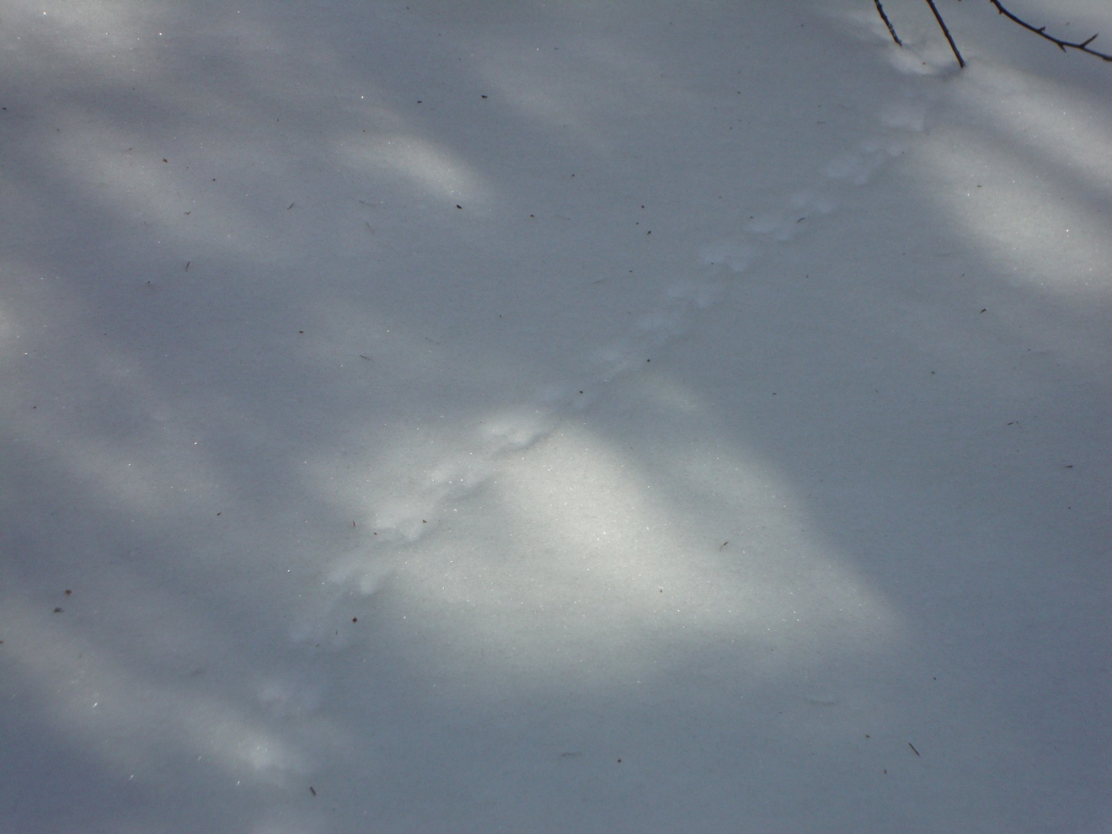
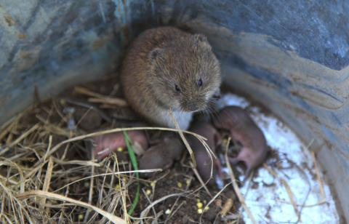
№ 7 Серая полевка на прыжках
Передвигаясь прыжками, оставляют на снегу ямки, на дне которых видны следы лапок, сзади — черточка от хвоста (фото внизу). При беге следовая дорожка состоит из двух сплошных рядов отпечатков, напоминает след ласки в миниатюре
Фото:
С.М. Чупров

Slide 17
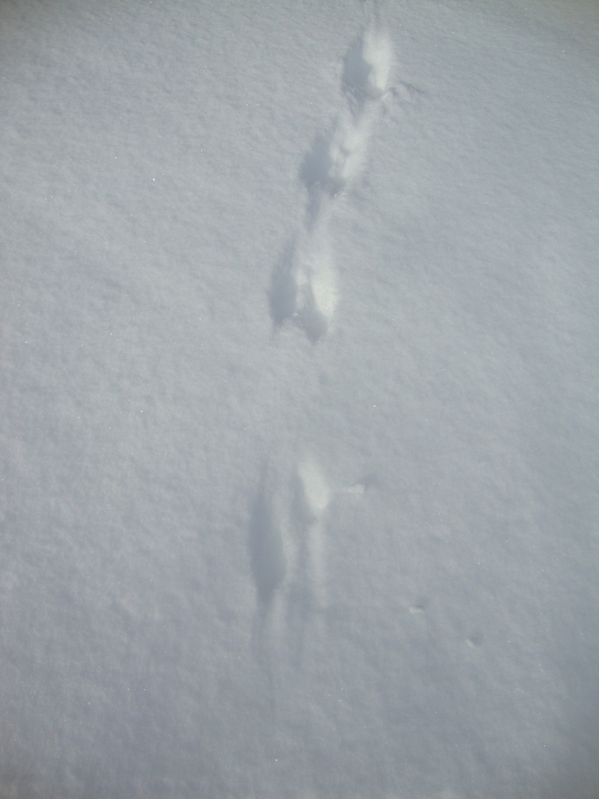
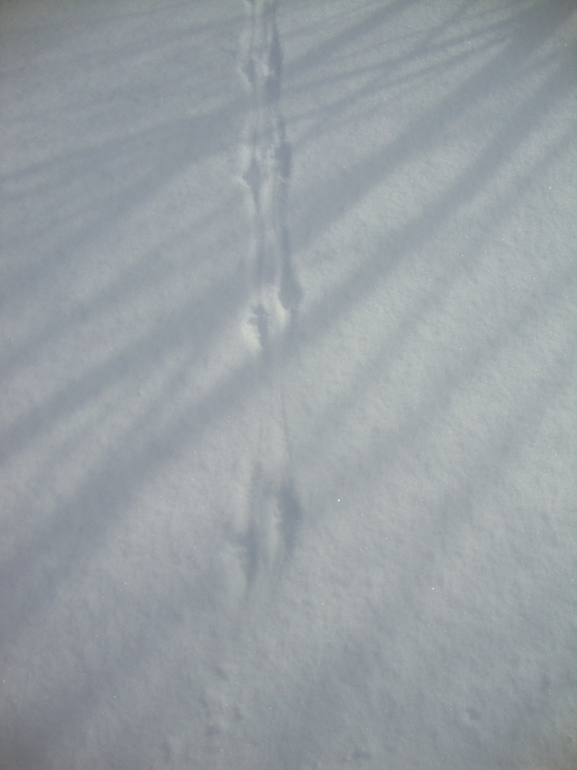

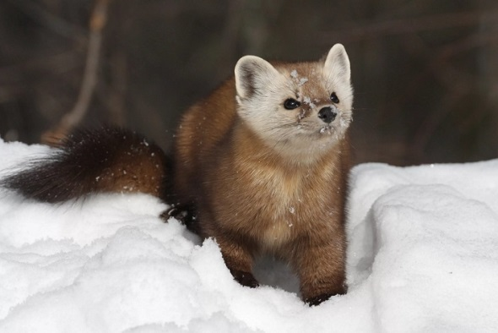
№ 8 Следы куницы на рыхлом снегу
Тип следа куньих – ромбовидная двухчетка: парные отпечатки расположенные косо в направлении движения животного.
https://ecoportal.info

Slide 18
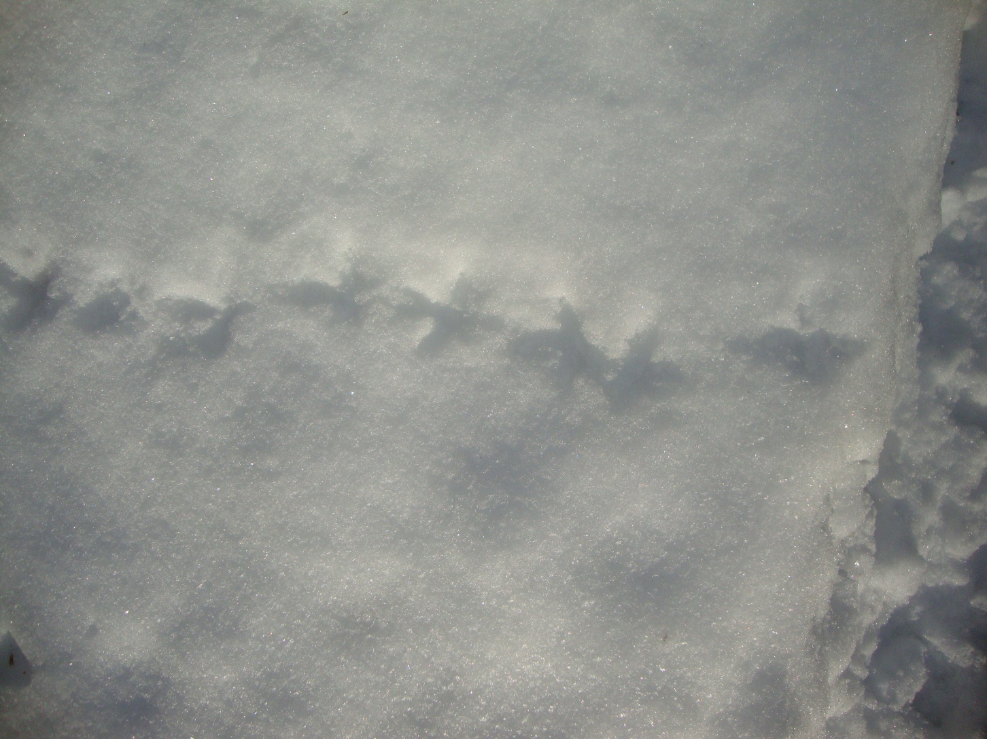
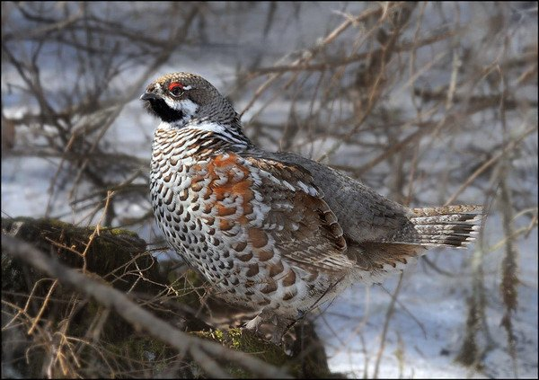
№ 9 Рябчик
http://www.nexplorer.ru

Slide 19
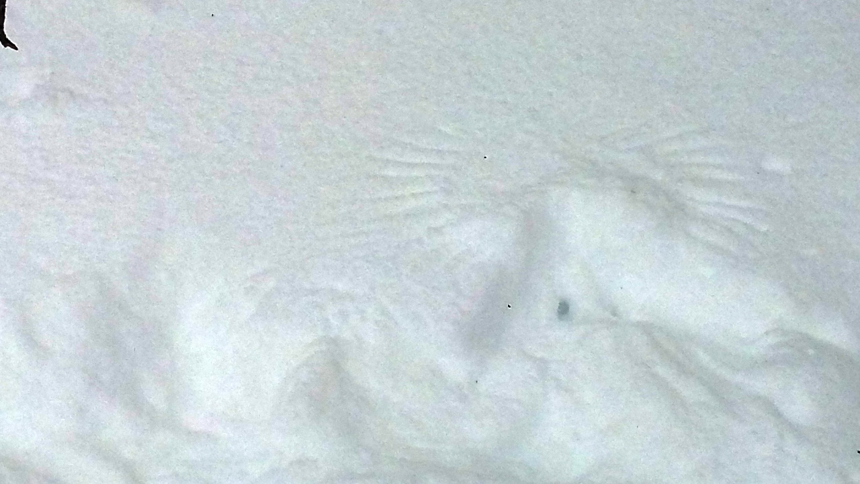
След взлета – хорошо видны отпечатки крыльев

Slide 20
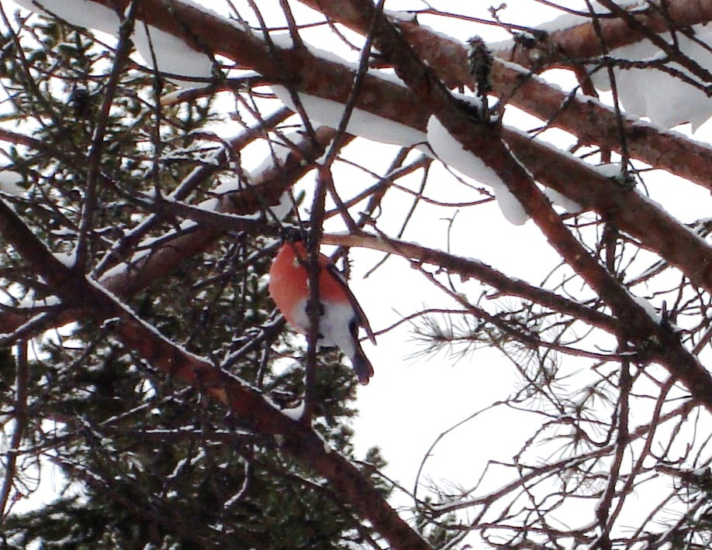
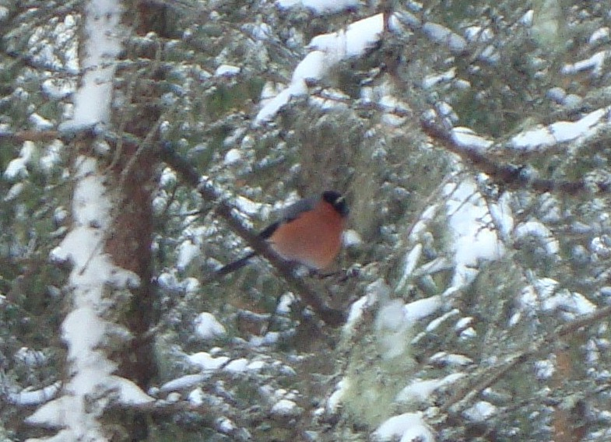
Снегирь
Питаются снегири растительными кормами – почками липы, черемухи и лиственницы, семенами рябины, сирени и сорных трав. Взрослые снегири – почти исключительно растительноядны, но в рацион птенцов родители добавляют мелких насекомых и пауков.

Slide 21
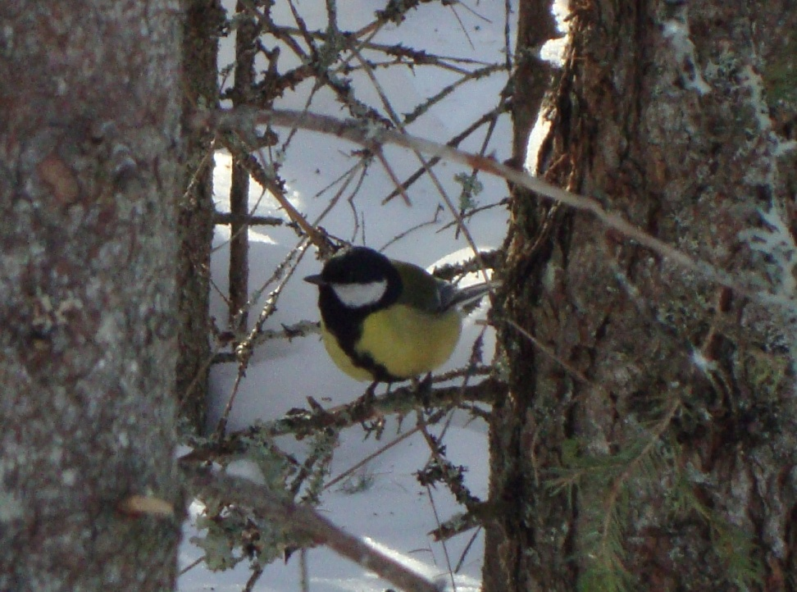
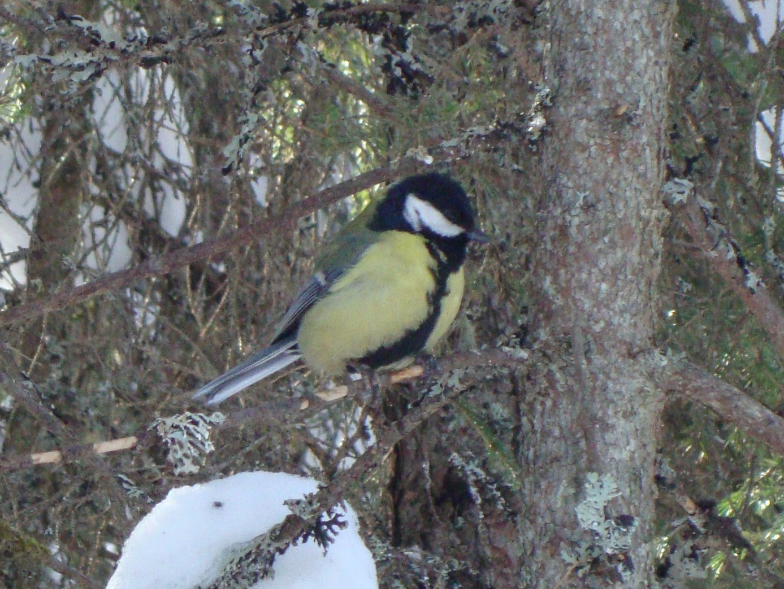
Синица большая
Выискивает на ветках и стволах насекомых и пауков. Зимой питается семенами и другой растительной пищей.

Slide 22
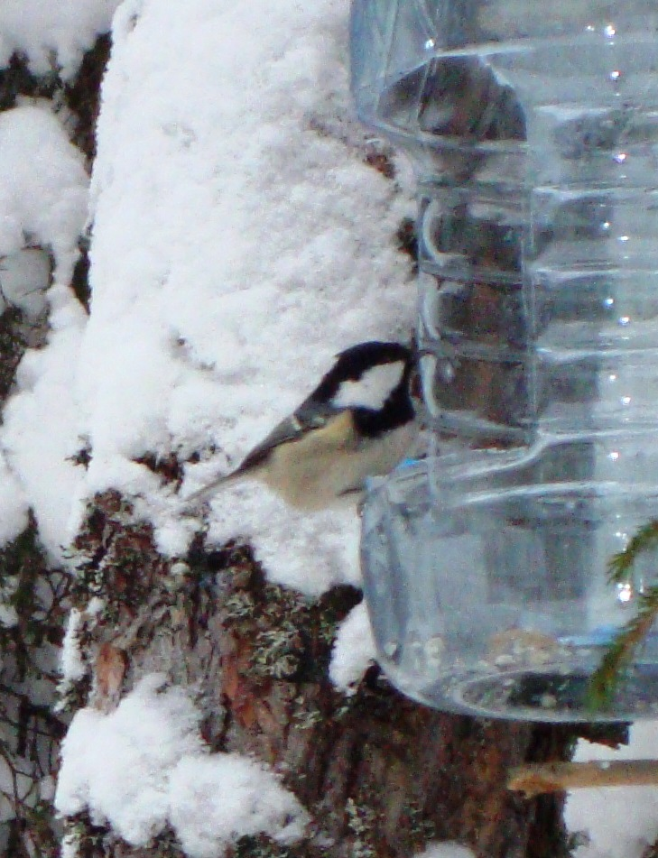
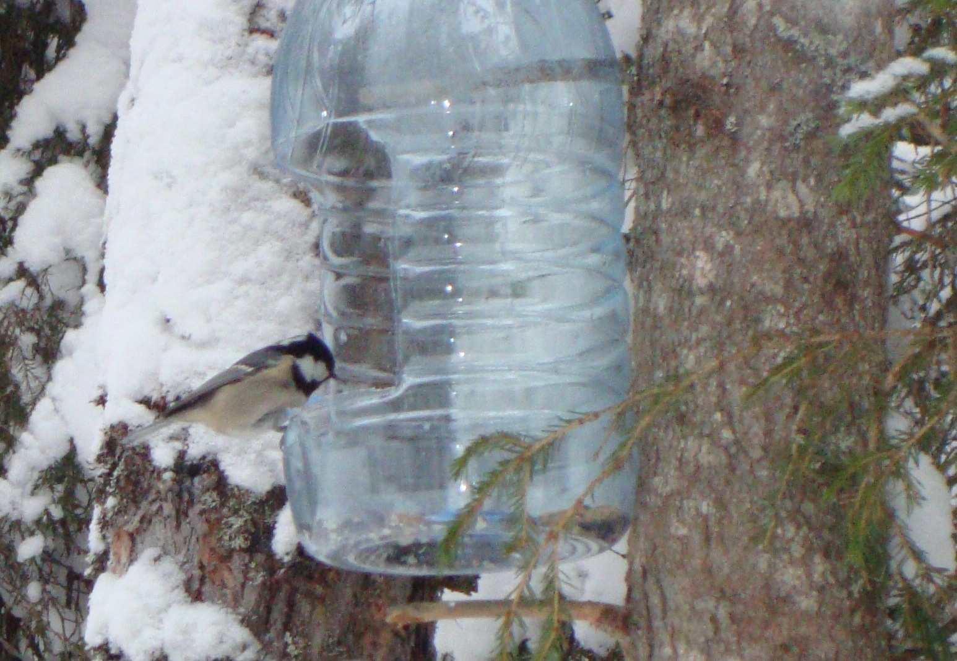
Синица московка
Питается насекомыми, зимой предпочитает еловые семена.

Slide 23
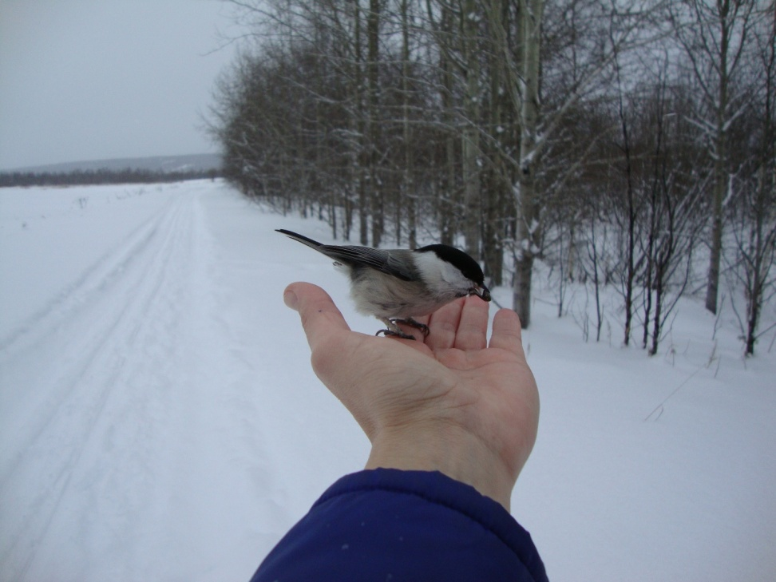
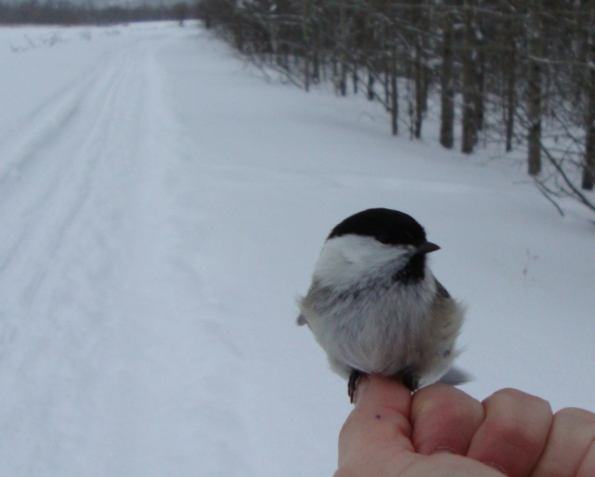
Синичка - гаичка
Питается насекомыми, зимой также семенами, часто посещает кормушки.

Slide 24
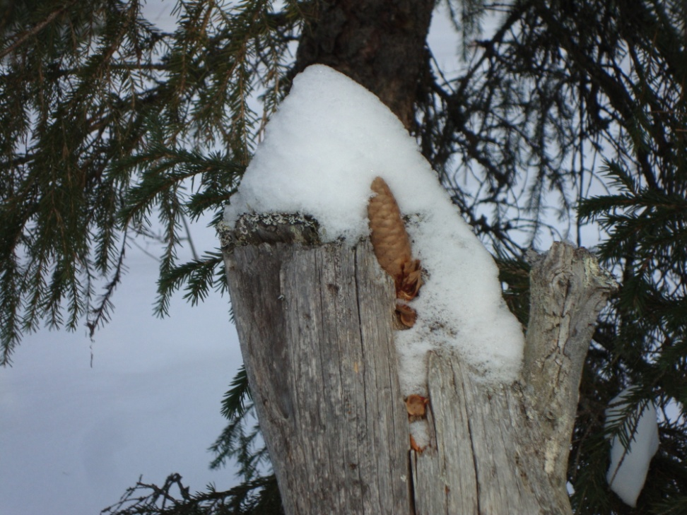
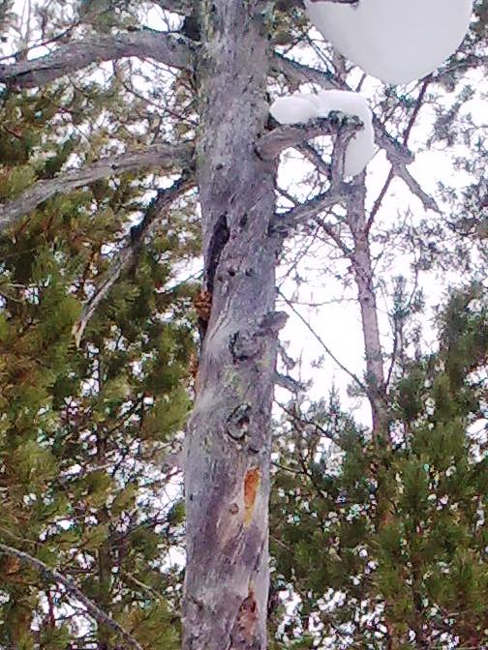
Кузня дятла
О присутствии большого пестрого дятла, расскажут его «кузни», которые он устраивает в расщелинах пней или сухих деревьев и многочисленные разбитые и взъерошенные шишки хвойных деревьев. Шишки всегда расщеплены, расколоты, их чешуйки отогнуты.

Slide 25
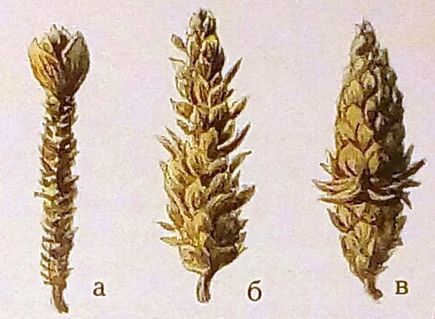
Определите, кем обработаны еловые шишки.

Slide 26

Спасибо за внимание!

Slide 27
Список используемой литературы и электронных ресурсов:
1. Гудков В.М. Следы зверей и птиц энциклопедический справочник-определитель, изд.«Вече», 2016 г.
2. Ошмарин П.Г. Пикунов Д.Г. Следы в природе М.: Наука, 1990г.
3. Теплов.Д.Л., Титов Е.В. “Самостоятельная работа учащихся на экскурсии” Биология в школе. 1997, № 1,с.81,№ 2,с.80, № 3,с.78, № 4, с.73, № 5, с.76, № 6, с.76.
4. Тюрнин Б.Н. Экскурсия в природу «По белой тропе», Сыктывкар, 1989г.
5. Тюрнин Б.Н. Систематический список видов позвоночных животных Коми АССР, Сыктывкар, 1989 г.
http://grossoxota.ru/promysel/chitaem-sledy-lesnyx-zhivotnyx-chast
6. https://ecoportal.info
7. http://www.ecosystema.ru
8. http://gatchinapalace.ru
9. https://givotniymir.ru
10. http://www.nexplorer.ru

